Slide 1
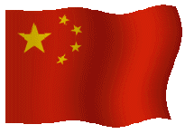
一 面 五 星 红 旗

Slide 2
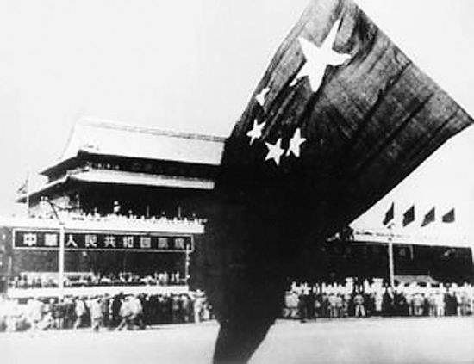
1949年开国大典上的五星红旗

Slide 3
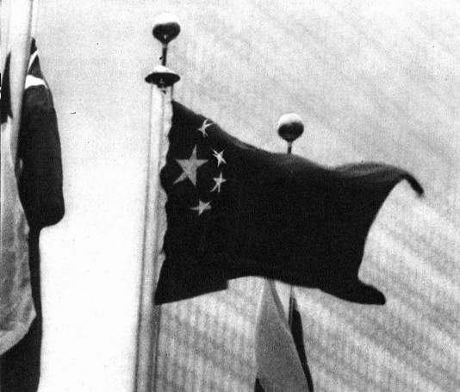
1971年五星红旗在联合国升起

Slide 4
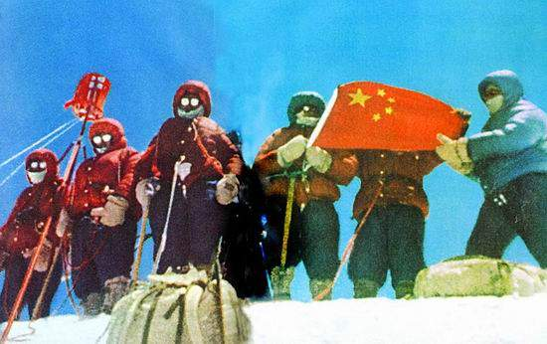
1975年珠峰上飘起五星红旗

Slide 5
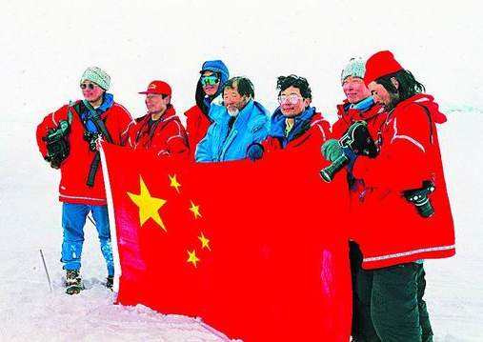
1995年我国科学家首次北极科学考察

Slide 6
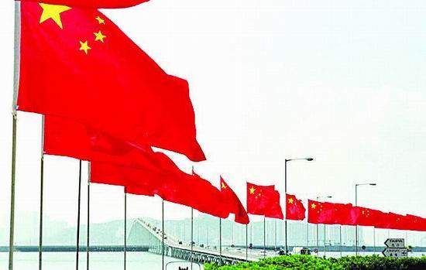
五星红旗在澳门迎风飘扬

Slide 7
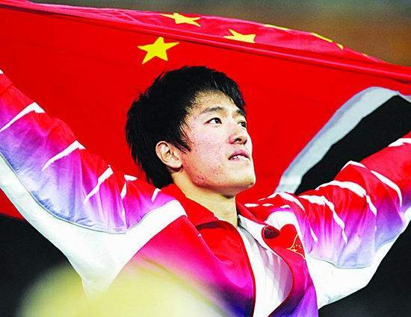
五星红旗飘扬在奥运赛场

Slide 8
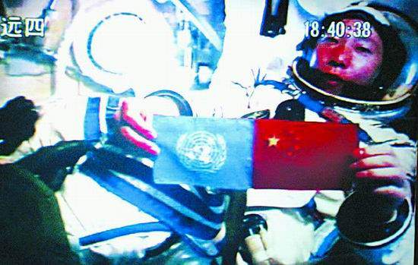
杨利伟在太空展示五星红旗

Slide 9
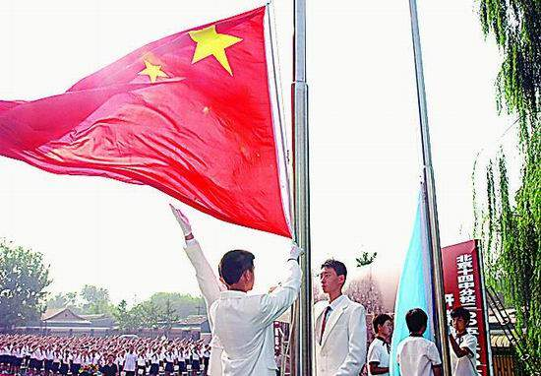
孩子心中的太阳

Slide 10
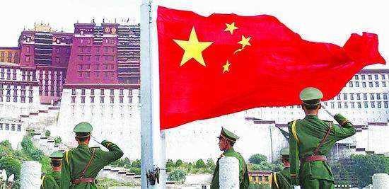
五星红旗，你的名字比我生命更重要

Slide 11
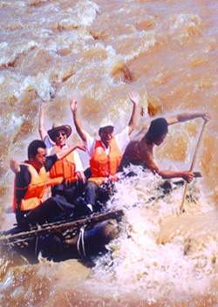
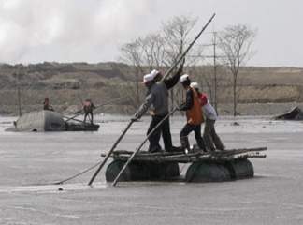
驾着无动力的小舟，利用船桨掌握好方向，在时而湍急时而平
缓的水流中顺流而下，在与大自然抗争中演绎精彩的瞬间，这
就是漂流。
漂流 无奈 漆黑 鼓劲 激流 无影无踪
旗子 荒无人烟 身无分文 趔趔趄趄
筏子 顺流而下 精致
?
？

Slide 12
读读写写
假日 背包 防止 脖子 漆黑
壮胆 段落 小镇 处境 窄小
交易 费用 鼻子 犹豫 反应
摔倒 交换 无影无踪 荒无人烟

Slide 13
课文写了一件什么事?

Slide 14
课文写了一件什么事?
漂流
危险
“我”在一次（ ）中遇到（ ）。
（ ）的“我”向（ ）
求助，可是（ ）要求（
），“我”拒绝了用（ ）换（
）的要求。最后，“我”还是得到了
（ ）的帮助。
身无分文
面包店老板
公平
交易
面包店老板
面
包
国旗
面包店老板

Slide 15
课文写了一件什么事?
//
“我”在一次（ ）中遇到（ )。
（ ）的“我”向（ ）
求助，可是（ ）要求（
），“我”拒绝了用（ ）换（
）的要求。最后，“我”还是得到了
（ ）的帮助。
漂流
危险
身无分文
面包店老板
面
包
面包店老板
平等
交易
国旗
//
面包店老板

Slide 16
（１）“我”遇到了什么危险？
（２）为什么“我”要拒绝用五星红旗换面包？
（３）后来面包店老板为什么又帮助了“我”？

Slide 17
不久，筏子漂到了水势最急的一段河面，
周围一片漆黑，我想大声呼喊，给自己壮胆鼓
劲。还没等喊出口，只觉眼前一黑，便落入激
流之中。醒来的时候，发现自己被一块巨石挡
住了，头和身子被撞伤了好几处，筏子和背包
都无影无踪。我迷路了，在荒无人烟的大山里
转来转去。直到第三天中午，我才来到一座小
镇，走进一家面包店。

Slide 18
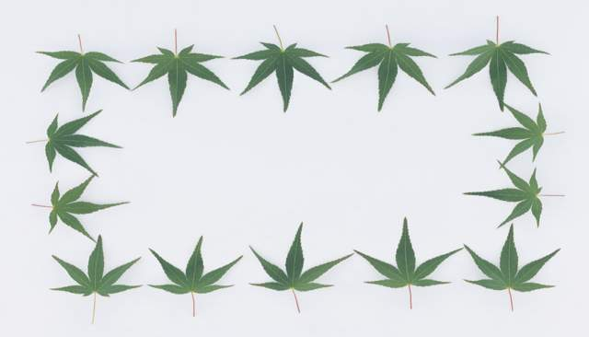
中国留学生，你是好样的！
我落入激流之中，醒来的时候，头和身子被撞伤了好几处，
筏子和背包都无影无踪。我迷路了，在荒无人烟的大山里转来转去。
直到第三天中午，我才来到一座小镇，走进一家面包店。
自强不息

Slide 19
我为什么拒绝了面包店老板
用五星红旗换面包？

Slide 20
用“~~~”划出“我”拒绝面包店老板的句子。

Slide 21

心中有祖国!
我摇摇头，吃力地穿上大衣，拿着鲜艳的国旗，
趔趔趄趄地向外走去。
突然，我摔倒在地上，就
什 么也不知道了。

Slide 22
1． 收拾好背包，我把它系在筏子上，
举一面鲜艳的五星红旗，便出发了。
2． 为了防止丢失，也为了行动方便，
我把国旗从旗杆上抽下来，系在脖子上。
3. 我愣了一下，然后久久地凝视着手中
的五星红旗。
这面做工精致的五星红旗，
经过河水的冲洗，依然是
那么鲜艳。
？
？
想什么？

Slide 23
面包店的老板为什么又帮助了我？
感动

Slide 24

那是从旭日上采下的虹，
没有人不爱你的色彩；
一张天下最美的脸 ，
没有人不留恋你的容颜。
你明亮的眼睛牵引着我 ，
让我守在梦乡眺望未来。
当我离开家的时候 ，
你满怀深情吹响号角。
五星红旗，你是我的骄傲 ，
五星红旗，我为你自豪！
为你欢呼，我为你祝福！
你的名字，比我生命更重要。

Slide 25
我犹豫了一下，把国旗慢慢解下来，再展开。这面做工精致的五星红旗，经过河水的冲洗，依然是那么鲜艳。
我愣了一下，然后久久地凝视着手中的五星红旗。
我摇摇头，吃力地穿上大衣，拿着鲜艳的国旗，趔趔趄趄地向外走去。突然，我摔倒在地上，就什么也不知道了。

Slide 26
①我犹豫了一下，把国旗展开。
②我犹豫了一下，把国旗慢慢
解下来，再展开。

Slide 28

①这面红旗依然是那么鲜艳。
②这面做工精细的五星红旗，
经过河水的冲洗，依然是那么
鲜艳。

Slide 29
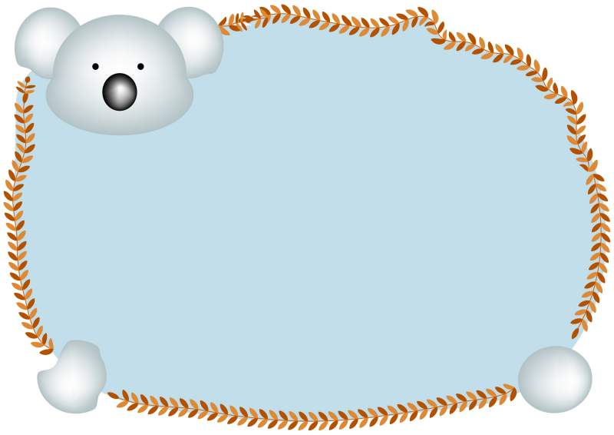


画出面包店老板态度变化
的句子，想想为什么会有
这样的变化。
想一想

Slide 30
老板听懂了我的话，却把双手一摊，表示一脸的无奈，说：“我讲究平等交易，我给你面包，你能给我什么呢？”
我醒来的时候，发现自己躺在医院的病房里，身边站着的就是面包店的老板。他见我醒了，冲我竖起大拇指，说：“安心养一养，费用由我来付。”

Slide 31

此时此刻,你想对那个面包店的老板说些什么？

Slide 32
五星红旗是我们中华人民共和国的象征，我们每个人都有责任维护她的尊严。五星红旗是我们的骄傲，她的名字比我们的生命还要重要。

Slide 33
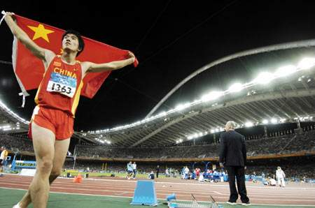
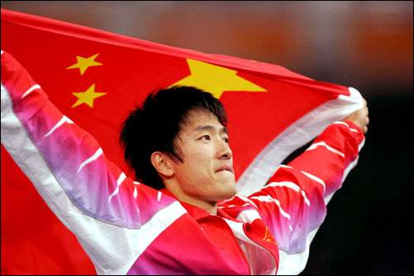
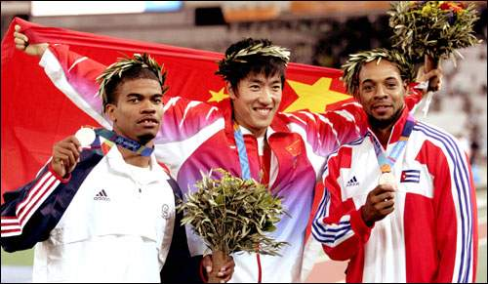
五星红旗是我的骄傲
2004年在雅典奥运会男子110米栏决赛中，中国选手刘翔以12秒91夺得冠军并平了世界记录。这也是中国体育代表团在奥运会上的首枚男子田径金牌。 比赛结束后，刘翔身披国旗绕场狂奔，在领奖台上，刘翔仍然双手高举国旗！

Slide 34
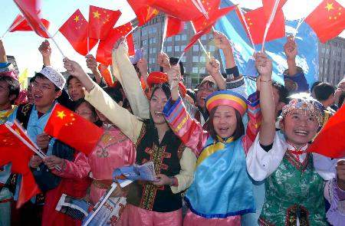
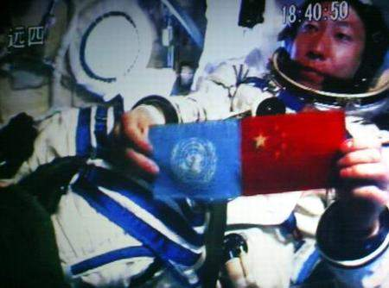
2003年10月15日各族人民手持国旗欢聚天安门广场，庆祝中国首次载人飞船“神州五号”顺利升上太空。
中国航天员杨利伟乘坐“神舟五号”飞船在太空中展示中国国旗和联合国旗。

Slide 35
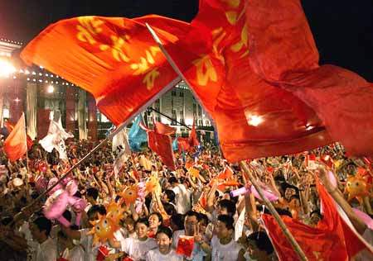
2000年，当听到奥委会主席宣布2008的主办单位是北京时，人民手持国旗，涌上街头欢呼。举国上下，沉浸在一片欢乐的海洋里。

Slide 36
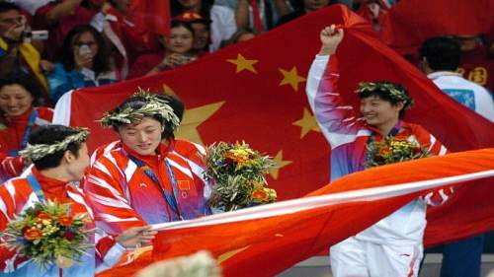
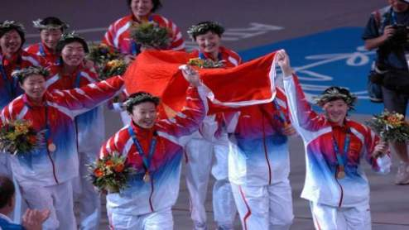
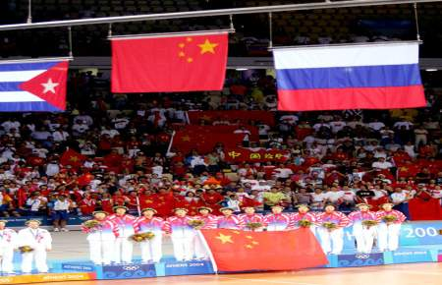
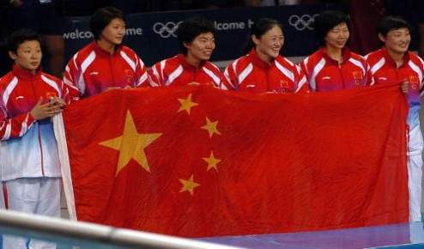
2004年在雅典奥运会女子排球决赛中，中国队苦战5局，以3比2战胜俄罗斯队，时隔20年后，重得奥运冠军。姑娘们激动地簇拥着五星红旗在赛场上奔跑着，在冉冉升起的五星红旗下，是多么的骄傲啊！

Slide 37
五星红旗是我的骄傲
2004年在雅典奥运会男子110米栏决赛中，中国选手刘翔以12秒91夺得冠军并平了世界记录。这也是中国体育代表团在奥运会上的首枚男子田径金牌。 比赛结束后，刘翔身披国旗绕场狂奔，在领奖台上，刘翔仍然双手高举国旗！

Slide 38
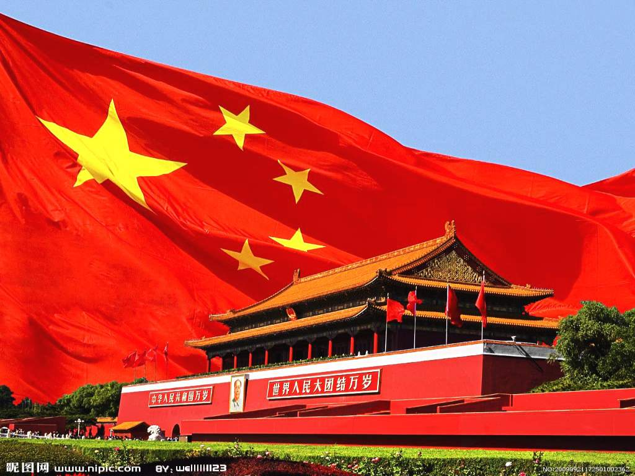
爱祖国 爱国旗

